Slide 1



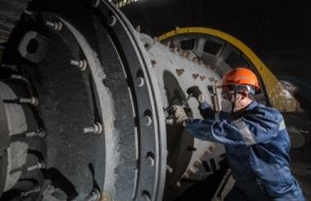
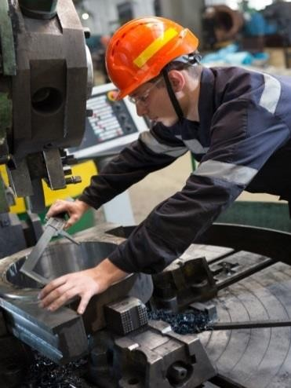
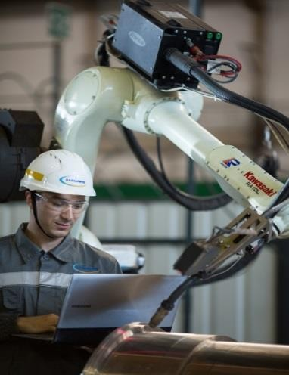
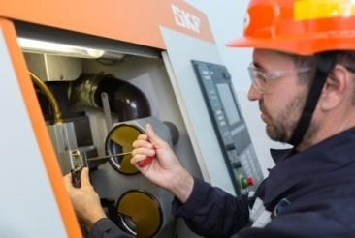
Роль отечественных предприятий-машиностроителей в развитии отрасли драгоценных металлов
Ж. Байгабелов – председатель правления

Slide 2

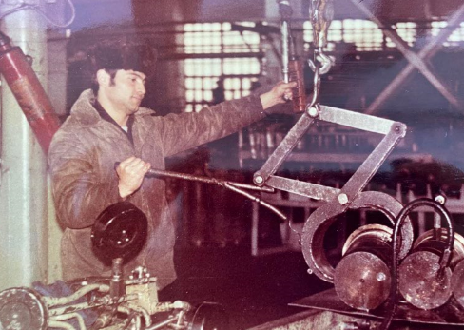
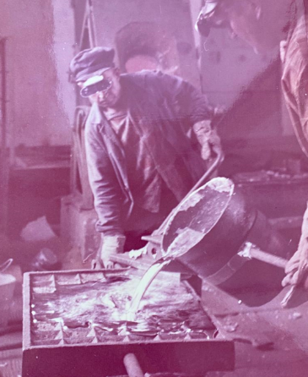
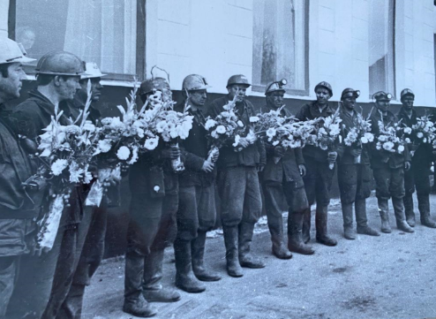
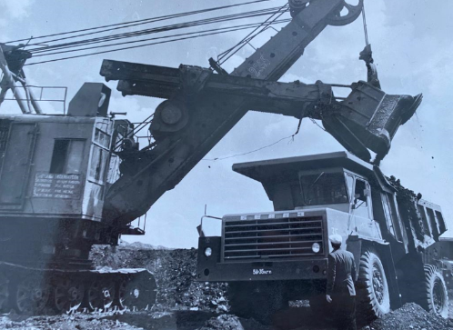
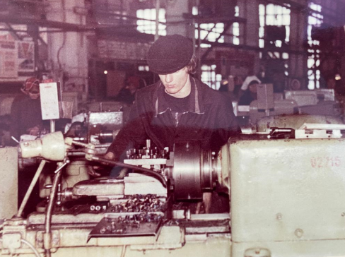
История КЛМЗ
  Создание мех. мастерских в 1932г
  Регистрация РГШО в 1941г
  Развитие РМЗ угольного бассейна с 1948г
  Ремонт угольных комбайнов «Пиома», «Глинник», узлов БелАЗ и другого ГШО
  Грамоты КазССР
  Диплом Всесоюзной Торговой палаты СССР
  Дипломы ЦК Компартии КазССР
  Партнерство с Корпорацией «Казахмыс» с 1999г.

Slide 3



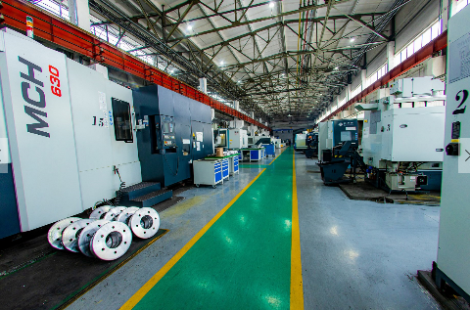
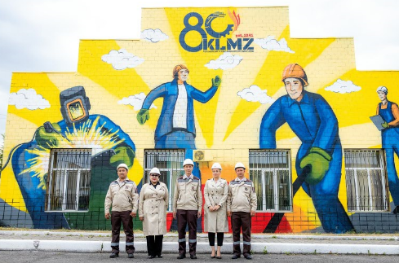
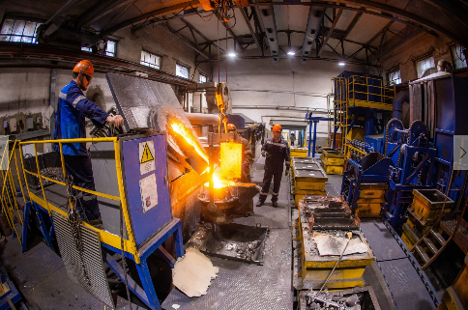
Обзор мощностей Завода
Основан в 1941г
Общая площадь – 19 га
Площадь производственных цехов – 60 919 м2
Общая численность 875 чел.
Объем производства:
> 10 тыс. тн.
> 12 млрд. тнг.
Модернизация в 2018г ФРП - 12 млрд. тенге
Погашено – 76%
Срок - до конца 2022 г
Кредитная ставка - 5% в тенге
Самый современный парк станков по мехобработке в РК (53 европейских и японских станка ЧПУ, всего > 90 новых ед.)
> 12 тыс наименований продукции ежегодно
92% местное содержание в продукции
Собственный штат КТУ (60 конструкторов и технологов) квалифицированных Siemens NX и Teamcenter, ERP 1C система
Глобальный поставщик Alstom (Франция)
Сертифицирован Hardox Wareparts (Швеция)
Литейное производство по технологии ЛГМ
Стальное, чугунное и цветное литье, вкл. высокопрочный чугун
Ежемесячный выпуск >1 млрд. тнг продукции
За счет модернизации обеспечен рост объемов производства
с 472 млн. тнг в 2019г до 1 млрд. тнг ежемесячно в 2021г
Производительность труда с 2019г выросла на 93.8% с 686 тыс тнг/чел до 1 330 тыс тнг/чел

Slide 4
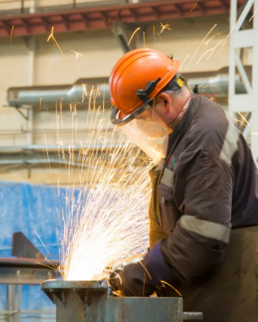
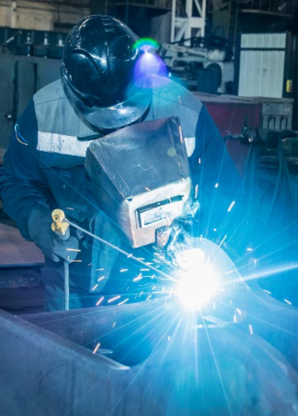
Динамика объемов производства за последние 5 лет

Slide 5
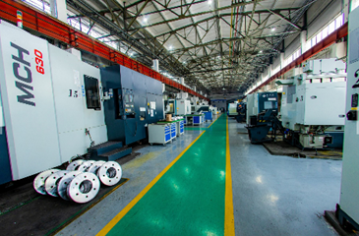

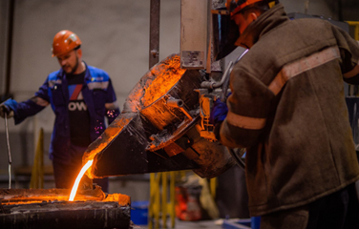

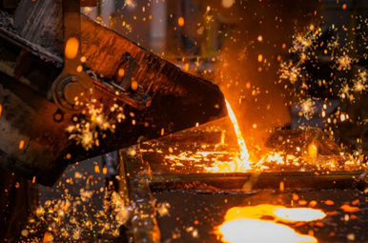





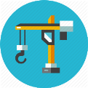

Постоянное развитие – новая реальность обеспечения конкурентоспособности
КЛМЗ, 875 чел.
>10 тыс. тн. продукции/год
72% казсодержание
Одним из успешных примеров импортозамещения является освоение 12 тыс. новых наименований продукции Заводом КЛМЗ в г. Караганда после модернизации станочного парка по программе Фонда Развития Промышленности РК на сумму >$60 млн.
ЛМЗ
г. Жезказган
620 чел.
>5.2 тыс. тн. литья/год
Возможность объединения
3 заводов в Республиканский Машиностроительный Холдинг
для кооперации с отечественными производителями и заказчиками
РМЗ
г. Балхаш
452 чел.
>2.6 тыс. тн. литья/год
Корпорация Казахмыс прорабатывается последующая модернизация литейных производств в г. Жезказган и г. Балхаш с заменой устаревшей технологии формовки ПГС на современную ЛГМ и ХТС. Также планируется освоение производства резиновых футеровок для шаровых мельниц Корпорации
Основные виды продукции в РК и экспорт:
Необходимые решения:
ГМК, международная сертификация Hardox (1 из 3 в РК)
(Казахмыс, ERG, Arcelor, Казцинк, КазМинералс, ВЦМ и тп.)
Льготное финансирование проектов машиностроения и модернизации через ФРП по 3% сроком на 10 лет (пакет проектов >$10млн)
Энергетическая отрасль
(ЦАЭК, Самрук-Энерго, КТЭЦ, АлЭС, ЭТЭЦ, СПТВС, ПТЭЦ)
ЖД оборудование, глобальный поставщик Alstom (Франция)
(НК КТЖ, Камкор, Транко, КВК, Богатырь-Транс, Транко)
Поддержка отечественных производителей в закупках компаний ФНБ «Самрук-Казына» и ГМК
Нефтепромысловое оборудование, сертификация API в процессе (1 из 9 в РК)
(АО «МангыстауМунайГаз», «ОзенМунайГаз» и «ЭмбаМунайГаз»)
Возможность выполнения оборонных заказов по аналогии с РФ и др. (имеется тех. возможность)

Slide 6
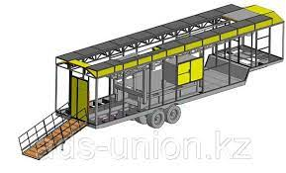
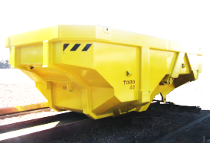
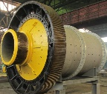
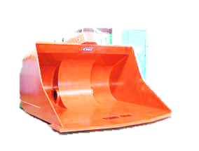
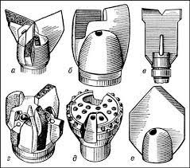
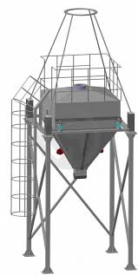
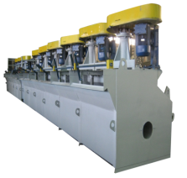
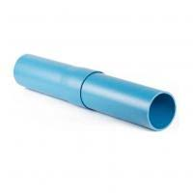
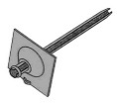
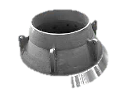
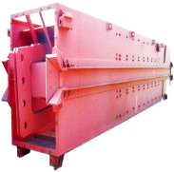
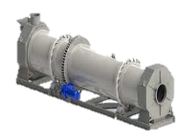
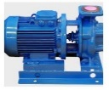

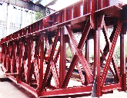
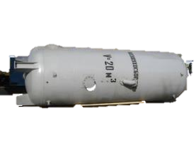

Виды продукции KLMZ по циклам производства добычи драгоценных металлов
ГЕОЛОГОРАЗВЕДКА
ДОБЫЧА
ОБОГАЩЕНИЕ
Буровое оборудование
Самоходное оборудование (запчасти)
Мельницы
Флотационные машины
Долота
Бункеры
Дробильное оборудование (запчасти)
Крепи, СВП, анкера
Трубы обсадные
Брони, футеровки
Скипы, клети
Насосы
Сушильные барабаны
Конвейера
Металлоконструкции различного типа
Резервуары
Вагонетки
На заводе выпускаются более 6000 наименований продукции/более 12 тонн металлоконструкций ежегодно
Международная сертификация Alstom, Hardox Wareparts и API (в процессе)

Slide 7
Приложения

Slide 8


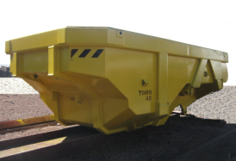
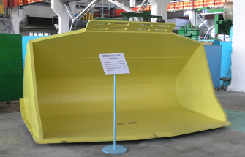
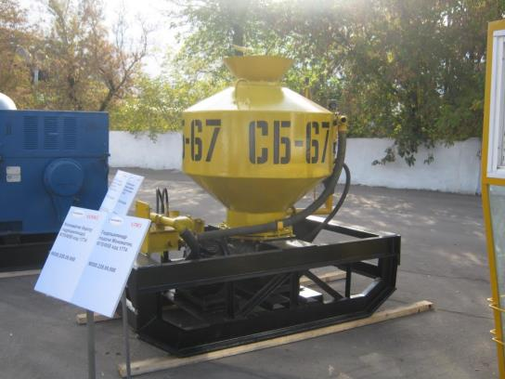
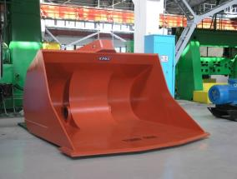
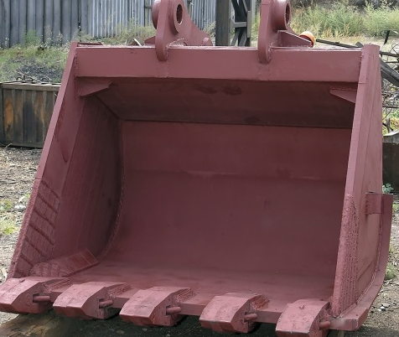
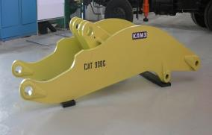
НАША ПРОДУКЦИЯ
ЗАПАСНЫЕ УЗЛЫ ДЛЯ ГОРНОРУДНОГО ОБОРУДОВАНИЯ
Ковш погрузчика
САТ 980 G
Торкрет установка
Кузов самосвала ТОРО
Ковш погрузчика
TORО 0011
Стрела погрузчика
САТ 980 G
Ковш экскаватора

Slide 9
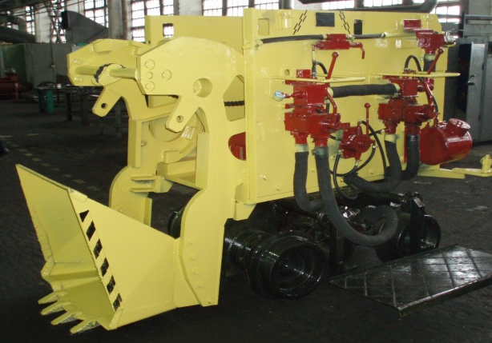
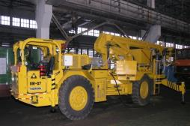
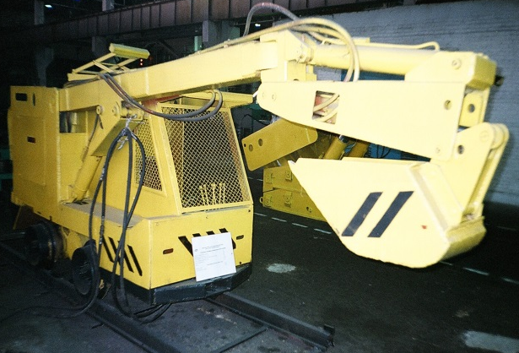
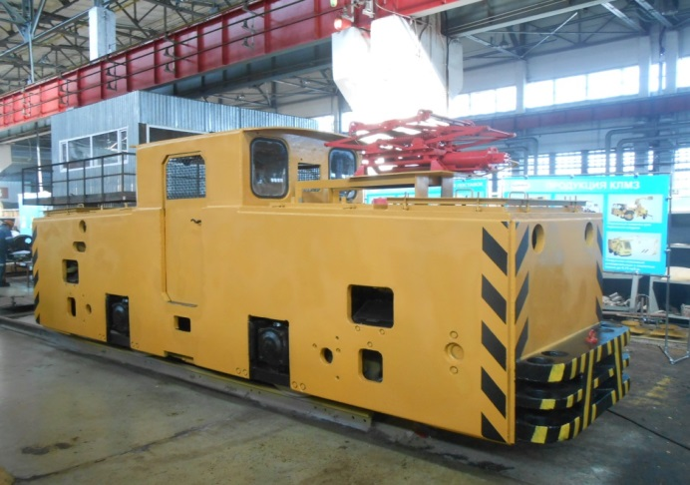
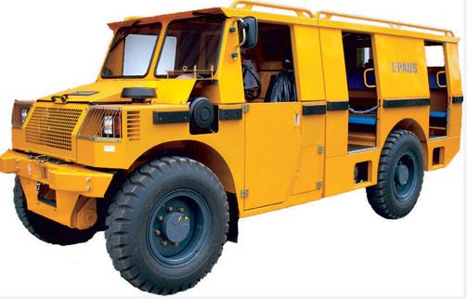
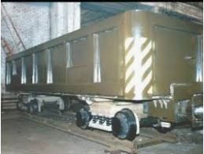
НАША ПРОДУКЦИЯ
СПЕЦИАЛИЗИРОВАННЫЙ ТРАНСПОРТ
Подземная машина для заряжания шпуров ПМЗШ-5К
Различное навесное оборудование
Электровоз контактный постоянного тока EL-13/03
Подземные машины для перевозки людей
Вагонетка ВГ-10

Slide 10
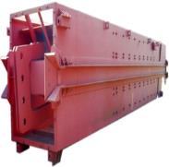
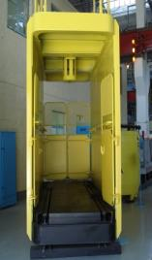


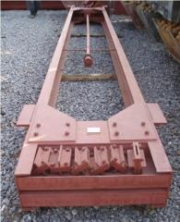
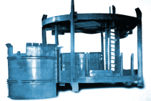
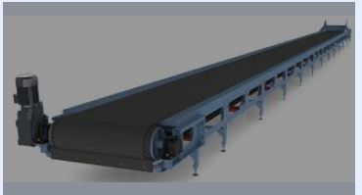
НАША ПРОДУКЦИЯ
ГОРНОШАХТНОЕ ОБОРУДОВАНИЕ
Анкера (фрикционные, винтовые, сварные)
Скип шахтный V=20 м3
Клеть шахтная 51 HB
Насосы
Проходческие полки
Конвейерное оборудование
Противовес

Slide 11










НАША ПРОДУКЦИЯ
ДЛЯ ЖЕЛЕЗНОДОРОЖНОГО ТРАНСПОРТА
Башмак для тормозной системы
Клин фрикционный
Тормозные колодки

Slide 12




НАША ПРОДУКЦИЯ
ПОДЪЕМНЫЕ МЕХАНИЗМЫ И УСТАНОВКИ
Грейфер
Кран мостовой
Тележка крана мостового
Кран консольный

Slide 13



НАША ПРОДУКЦИЯ
МАШИНЫ И ЗАПАСНЫЕ ЧАСТИ ДЛЯ ОБОГАТИТЕЛЬНЫХ ФАБРИК
Корпус барабана шаровой мельницы 3,6*5,0
Флотомашина
Флотомашина камерная пневмомеханическая МФКП-3.2
Корпус барабана шаровой мельницы 2,8*4,4 В сборе

Slide 14








НАША ПРОДУКЦИЯ
ЗАПАСНЫЕ ЧАСТИ И МЕТАЛЛОКОНСТРУКЦИИ
Присоединения концевые
Воздухосборники
Гидроцилиндры
Рукава высокого
давления
Молоток (било)
Присоединения концевые гаечные к РВД
Металлоконструкции различного типа
Уплотнители

Slide 15





НАША ПРОДУКЦИЯ
Производство технологической оснастки и инструмента
Производство литья
Осевой инструмент
Модель рабочего колеса
Пресс-форма для изготовления рабочих колес

Slide 16



НАШЕ ПРОИЗВОДСТВО
Оборудование
Самый обширный парк станков с ЧПУ в республике Казахстан;
Охват широкого спектра механической обработки;
Использование самых передовых технологий и инструментов;
Компьютеризированная конструкторско-технологическая подготовка;
Полное моделирование обработки в виртуальной среде.
Уникальность
Использование единой системы конструкторско-технологической подготовки производства на базе программных продуктов SIEMENS NX, Teamcenter
Использование высокоскоростной обработки с применением импортного режущего инструмента;
Измерение деталей на станке с использованием датчиков Renishaw на всех этапах обработки;
Использование измерительной машины Zoller для определения длины инструмента;
Обработка всех видов металлов.

Slide 17



НАШЕ ОБОРУДОВАНИЕ
ТОКАРНО-КАРУСЕЛЬНАЯ ГРУППА
Карусельный станок POWERTURN 1600C1
Производитель: “TOSHULIN” (Чехия)
Макс. диаметр обрабатываемой детали, мм | 1800
Макс. высота обработки, мм | 1400
Диаметр планшайбы, мм | 1600
Максимальный вес обрабатываемого изделия, кг | 12000
Скорость вращения шпинделя, мин | 315
Карусельный станок POWERTURN 2000C1
Производитель: “TOSHULIN” (Чехия)
Макс. диаметр обрабатываемой детали, мм | 2300
Макс. высота обработки, мм | 1400
Диаметр планшайбы, мм | 2000
Максимальный вес обрабатываемого изделия, кг | 20000
Скорость вращения шпинделя, мин | 250
Карусельный станок POWERTURN 3000C1
Производитель: “TOSHULIN” (Чехия)
Макс. диаметр обрабатываемой детали, мм | 3600
Макс. высота обработки, мм | 1840
Диаметр планшайбы, мм | 3000
Максимальный вес обрабатываемого изделия, кг | 30000
Скорость вращения шпинделя, мин | 200

Slide 18

НАШЕ ОБОРУДОВАНИЕ
ГОРИЗОНТАЛЬНО-РАСТОЧНАЯ ГРУППА
Горизонтально-расточный станок WRD 150 Q
Производитель: “TOS VARNSDORF” (Чехия)
Размер стола, мм | 3000 х 6000 (поворотный стол: 3000 х 3200)
Максимальная нагрузка на стол, кг | 20000
Диметр шпинделя, мм | 150
Максимальная скорость вращения шпинделя, об/мин | 2500
Горизонтально-расточный станок MHN 110 Q
Производитель: “TOS VARNSDORF” (Чехия)
Размер стола, мм | 1400 х 1600
Максимальная нагрузка на стол, кг | 8000
Диметр шпинделя, мм | 110
Максимальная скорость вращения шпинделя, об/мин | 3300

Slide 19


НАШЕ ОБОРУДОВАНИЕ
ФРЕЗЕРНАЯ ГРУППА
Вертикально-обрабатывающий центр МCFV 1680
Производитель: “TOS VARNSDORF” (Чехия)
Размер стола, мм | 1650х810
Максимальная нагрузка на стол, мм | 2500
Максимальная скорость вращения шпинделя, об/мин | 15000
Количество одновременно работающих осей | 3
Горизонтально-обрабатывающий центр МСН630 POWER
Производитель: “TOS VARNSDORF” (Чехия)
Размер стола, мм | 630 х 630
Максимальная нагрузка на стол, мм | 1200
Максимальная скорость вращения шпинделя, об/мин | 10000
Количество одновременно работающих осей | 3

Slide 20


НАШЕ ОБОРУДОВАНИЕ
ТОКАРНАЯ ГРУППА
Токарный станок SP 430 Y
Производитель: АО «CZ TECH» („CZ TECH, a.s.“) (Чехия)
Макс. диаметр обрабатываемой детали, мм | 430
Макс. длина обработки, мм | 1100
Диметр внутреннего отверстия, мм | 80
Скорость вращения шпинделя, мин | 3500
Токарные станки SP 30, SP 40
Производитель: АО «CZ TECH» („CZ TECH, a.s.“) (Чехия)
Макс. диаметр закрепляемой детали, мм | 530-750
Макс. длина обработки, мм | 500-2000
Диметр внутреннего отверстия, мм | 65-133
Скорость вращения шпинделя, мин | 5000
Карусельный станок SPV60 Kеssler C6
Производитель: АО «CZ TECH» („CZ TECH, a.s.“) (Чехия)
Макс. диаметр закрепляемой детали, мм | 1320
Макс. высота обработки, мм | 900
Диаметр планшайбы, мм | 800
Скорость вращения шпинделя, мин | 800

Slide 21


НАШЕ ОБОРУДОВАНИЕ
ТОКАРНАЯ ГРУППА БОЛЬШИХ РАЗМЕРОВ
Токарный станок SP 80/3000 и SP80/6000
Производитель: АО «CZ TECH» („CZ TECH, a.s.“) (Чехия)
Макс. диаметр закрепляемой детали, мм | 820
Макс. длина обработки, мм | 3000-6000
Диметр внутреннего отверстия, мм | 133
Скорость вращения шпинделя, мин | 1600
Горизонтально-обрабатывающий центр PL45L Y
Макс. диаметр обрабатываемой детали, мм | 620
Макс. длина обработки, мм | 2160
Диметр внутреннего отверстия, мм | 132
Скорость вращения шпинделя, мин | 1800

Slide 22


НАШЕ ОБОРУДОВАНИЕ
ЗУБОДОЛБЕЖНАЯ ГРУППА
Вертикально долбежный станок MODEL 500 TYPE 3AC
Максимальный ход ползуна,мм. | 550
Диаметр стола мм. | 700
Перемещение стола продольное мм. | 500
Управляемые оси ЧПУ | X/Y/A/Z
Зубофрезерный станок OFA 75CNC6
Максимальный обрабатываемый модуль мм. | 14
Диаметр обрабатываемого колеса мм. | 900
Мощность главного двигателя кВт | 28
Обороты шпинделя об/мин. | 25-450

Slide 23

НАШЕ ОБОРУДОВАНИЕ
СВАРОЧНЫЕ РОБОТЫ
Оборудование для автоматизированной сварки NS-5000F
Рабочая зона (общая) | 20000х3000 мм
Кол-во рабочих зон | 2
Кол-во степеней свободы | 12
Сварочное оборудование | Kawasaki RA010L
Оборудование для автоматизированной сварки NS-3500F
Рабочая зона (общая) | 8000х2000 мм
Кол-во рабочих зон | 2
Кол-во степеней свободы | 10
Сварочное оборудование | Kawasaki RA010L
Оборудование предназначено для автоматизированной сварки объемных металлических конструкций.

Slide 24


НАШЕ ОБОРУДОВАНИЕ
ЗАГОТОВИТЕЛЬНОЕ ОБОРУДОВАНИЕ
Машина лазерной резки металла Vanad Kompakt 20 - 60
Мощность лазерной головки | 3000 Вт
Максимальная толщина резки (для стали) | 20мм
Максимальные перемещения лазерной головки по оси X | 6050 мм
Максимальные перемещения лазерной головки по оси Y | 1050 мм
Максимальные перемещения лазерной головки по оси Z | 110 мм
Установка плазменной резки VANAD BLUESTER CNC 30/120
Длина стола | 9000 мм
Максимальная ширина резки | 2000 мм
Рабочая скорость резания | 12 м/мин.
Точность позиционирования | ±0,1 мм

Slide 25





НАШЕ ОБОРУДОВАНИЕ
ЗАГОТОВИТЕЛЬНОЕ ОБОРУДОВАНИЕ
Гибочная 4-х валковая машина с ЧПУ
Гидравлические ножницы
Пресс кривошипный
Пресс гидравлический листогибочный

Slide 26










Благодарим за внимание!

